Slide 1
第二节 热力学第一定律
内能
功
热量
状态量
过程量
过程量
无序运动
宏观位移（存在有序运动）
无序运动
作功、传热、改变内能
无需温差
温差
固有能量
传递或转化的能量(宏观动能和无规则运动能量转化）
传递或转化的能量(无规则运动能量之间转化）

Slide 2

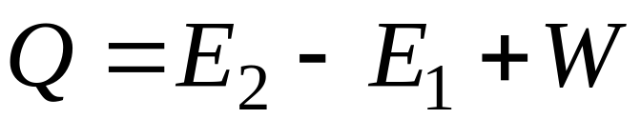




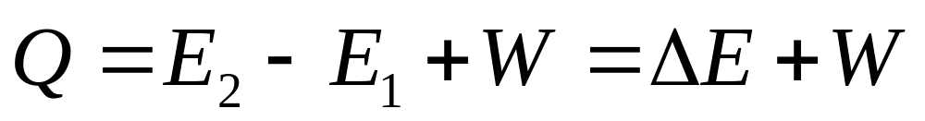
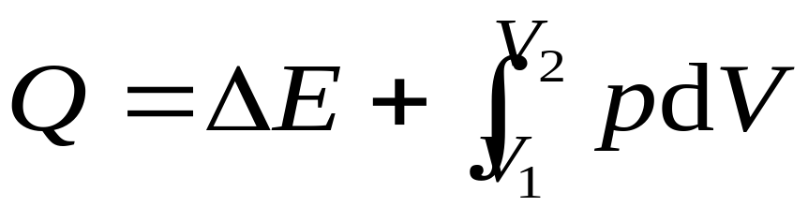
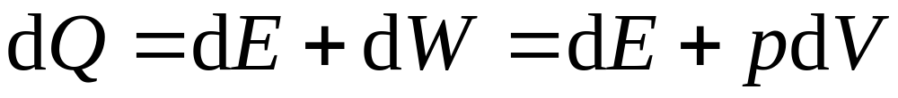
一 热力学第一定律
1
*
系统从外界吸收的热量,一部分使系统的内能增加, 另一部分使系统对外界做功 .
2
*
准静态过程
微小过程

Slide 3

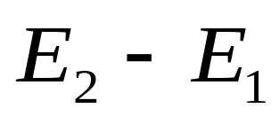

第一定律的符号规定
+
系统吸热
内能增加
系统对外界做功
系统放热
内能减少
外界对系统做功
物理意义
1）热力学第一定律是包括热现象在内的能量转换守恒定律，对任何物质的任何过程都成立。
2）实验经验总结，自然界的普遍规律。

Slide 4
二、热力学第一定律的另一种表述
1、第一类永动机
  不需要外界提供能量，也不需要消耗系统的内能，但可以对外界作功。
第一类永动机违反了能量守恒定律，因而是不可能实现的
2、热力学第一定律的另一种表述
  第一类永动机是不可能造成的。

Slide 5
为负表示系统放热、内能减少、外界作功
Q、△E、W可以为负吗？
否。吸热，同时外界作功的情况存在此时
内能增加。
系统吸热一定对外作功吗？

Slide 6
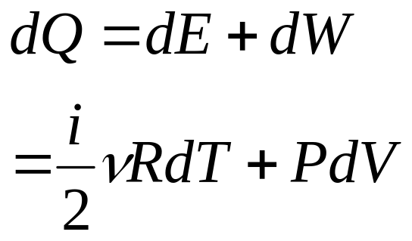
讨论：
1、能量守恒定律在热力学过程中的具体化
2、第一类永动机不可能制成
3、热一律要求始末态为平衡态
4、对准静态过程

Slide 7
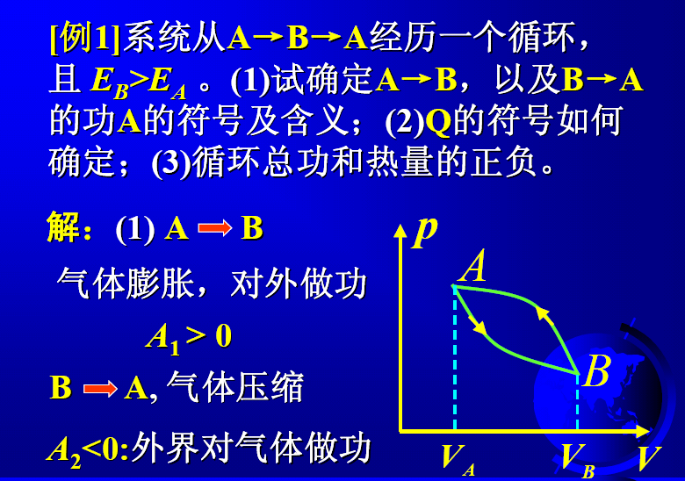

Slide 8
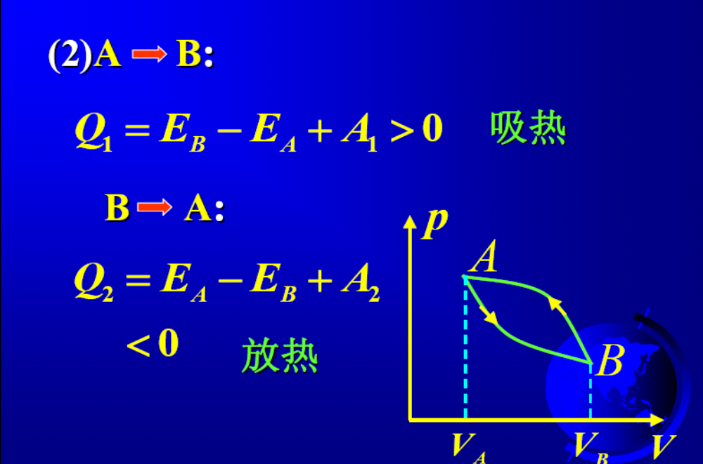

Slide 9
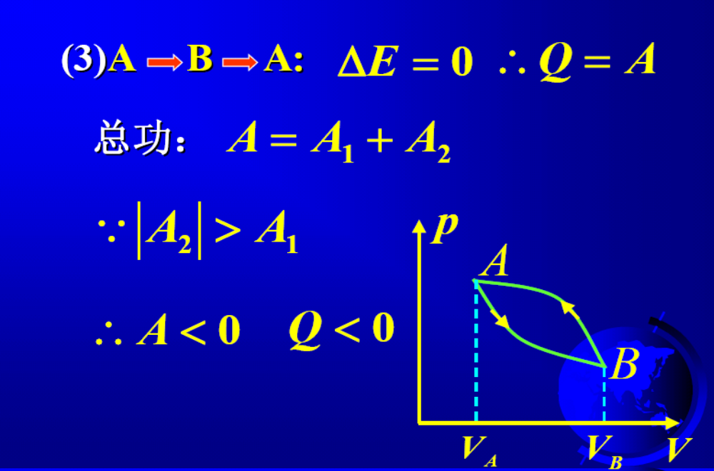

Slide 10
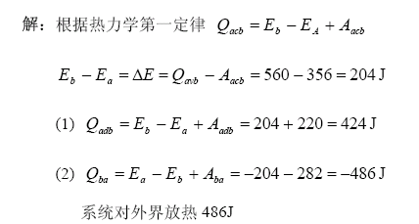
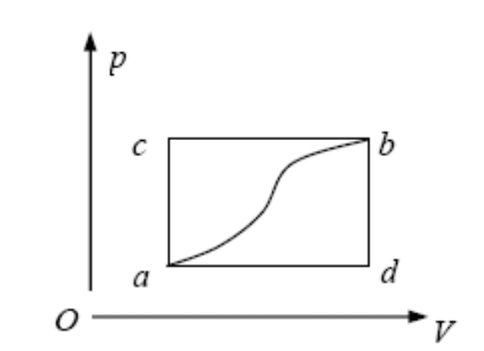
例：理想气体由a沿acb过程到达b状态，吸收了560 J的热量，对外做功356J。（1）如果它沿adb过程到达b状态时，对外做功220 J，它将吸收多少热量？（2）当它由b沿曲线ba返回a状态时，外界对它做功282 J，它将吸收或放出多少热量？

